Slide 1






Chào mừng tất cả các bạn lớp 5
tuần 19


Bài 6 THỰC HÀNH TỔNG HỢP

Slide 2

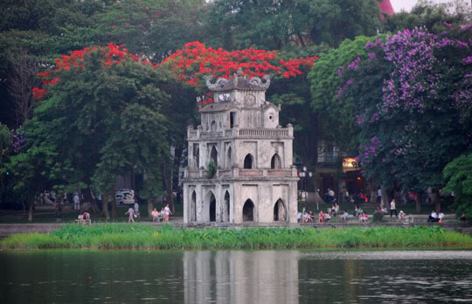



Ôn lại các kiến thức đã học về thiết kế bài trình chiếu.
Sử dụng bài trình chiếu để giới thiệu về đất nước, quê hương em.

Slide 3

Chủ đề bài trình chiếu là gì?
Nội dung từng trang là gì?
Mỗi trang cần đảm bảo những yêu cầu gì?

Slide 4
Bài trình chiếu chủ đề “Quê hương, đất nước em”
Trang 1: Giới thiệu về đất nước
Trang 2: Giới thiệu về Thủ đô Hà Nội
Trang 3: Giới thiệu thành phố Huế
Trang 4: Giới thiệu về biển đảo
Trang 5: Giới thiệu về tỉnh, thành phố khác

Slide 5
THÁP RÙA – HOÀN KIẾM HÀ NỘI

Slide 6
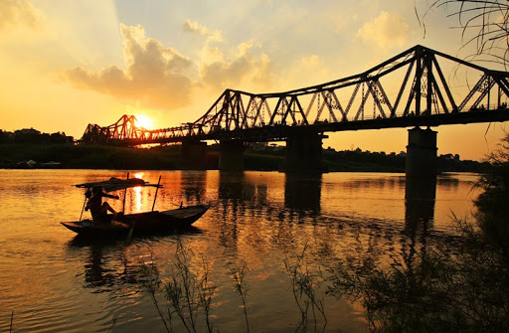
CẦU LONG BIÊN

Slide 7
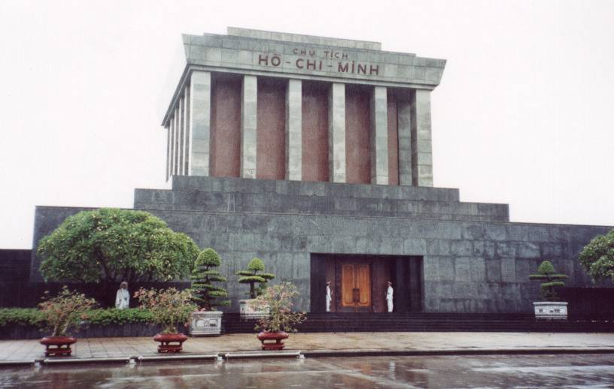
LĂNG BÁC

Slide 8
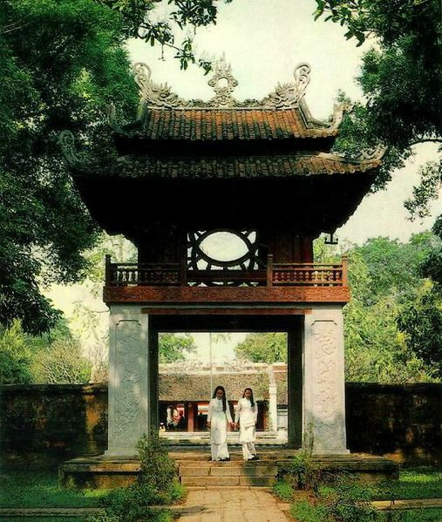
VĂN MIẾU QUỐC TỬ GIÁM

Slide 9
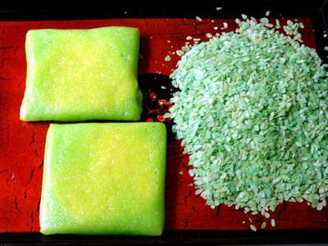
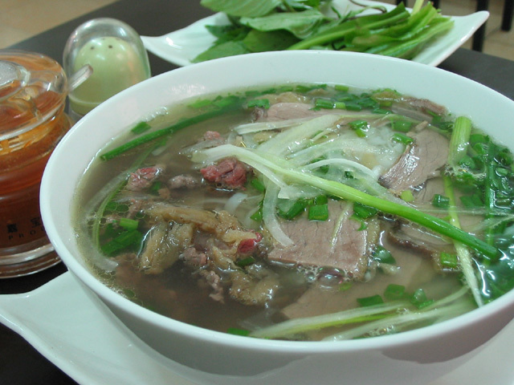
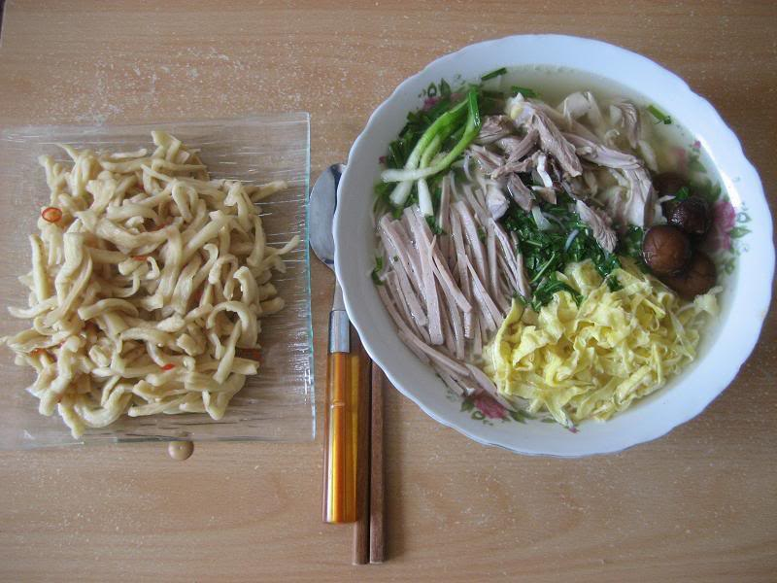
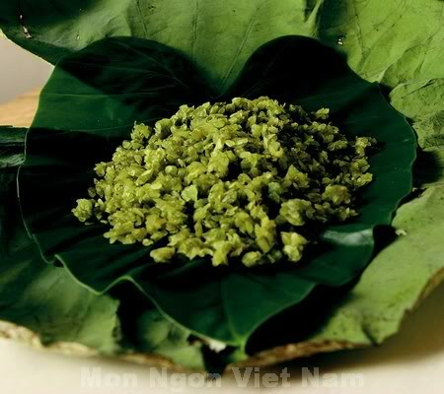
CÁC MÓN ĂN ĐẶC SẢN CỦA HÀ NỘI
Phở Hà Nội
Bánh cốm
Bún thang
Cốm làng vòng

Slide 10



Đâu là danh lam thắng cảnh của Hà Nội?

Slide 11
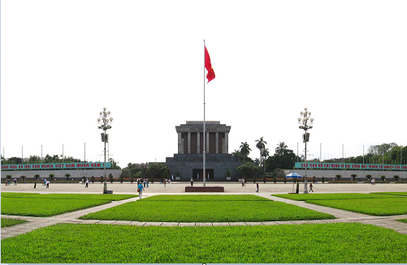
Quảng trường Ba Đình

Slide 12

Yêu cầu bài trình chiếu chủ đề “Quê hương, đất nước em”
- Có chèn ảnh, nội dung minh họa.
- Tạo hiệu ứng xuất hiện cho phần văn bản, tranh.
- Có ít nhất 5 silde.
Khuyến khích
- Sử dụng hiệu ứng chuyển động.
- Chèn âm thanh, video minh họa.

Slide 13
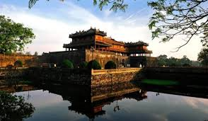
ĐẠI NỘI HUẾ

Slide 14
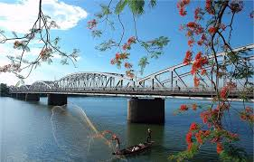
CẦU TRÀNG TIỀN

Slide 15
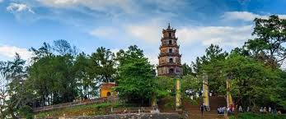
CHÙA THIÊN MỤ

Slide 16
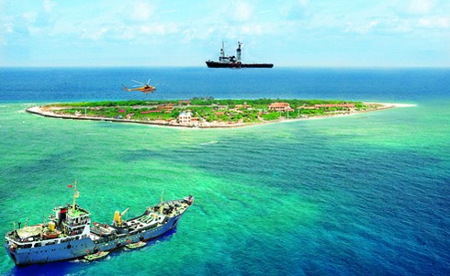
ĐẢO TRƯỜNG SA, HOÀNG SA

Slide 17


Slide 18
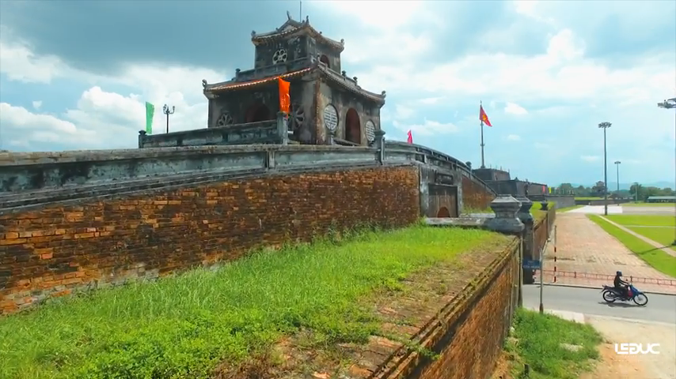

Slide 19


Để thiết kế bài trình chiếu. Em cần:
Chọn chủ đề trình chiếu.
Lựa chọn nội dung từng trang trình chiếu.
Soạn nội dung từng trang, chèn hình ảnh, âm thanh, tạo hiệu ứng…

Slide 20

Dặn dò
Ôn tập lại toàn bộ kiến thức đã học về thiết kế bài trình chiếu:
Học thuộc phần ghi nhớ và làm bài tập trong sách bài tập tin học lớp 5. Bài 1,2 (trang 53,54,55)

